Slide 1
TRƯỜNG TIỂU HỌC ĐÔ THỊ VIỆT HƯNG
THỂ DỤC 4
TIẾT 20 TUẦN 10
ÔN 5 ĐỘNG TÁC CỦA BÀI TDPTC
TRÒ CHƠI “ NHẢY Ô TIẾP SỨC”
KHỐI 4
Giáo viên: Doãn Văn Trường

Slide 2
MỤC TIÊU BÀI HỌC
Ôn 5 động tác: Vươn thở, tay, chân, lưng – bụng và toàn thân của bài TD PT chung
Trò chơi “ Nhảy ô tiếp sức”.

Slide 3

KHỞI ĐỘNG

Slide 4

Chạy nhẹ nhàng trên địa hình tự nhiên thành vòng tròn sau đó đi thường hít thở sâu rồi đứng lại.
Đứng tại chỗ vỗ tay hát

Slide 5

BÀI THỂ DỤC
PHÁT TRIỂN CHUNG

Slide 6
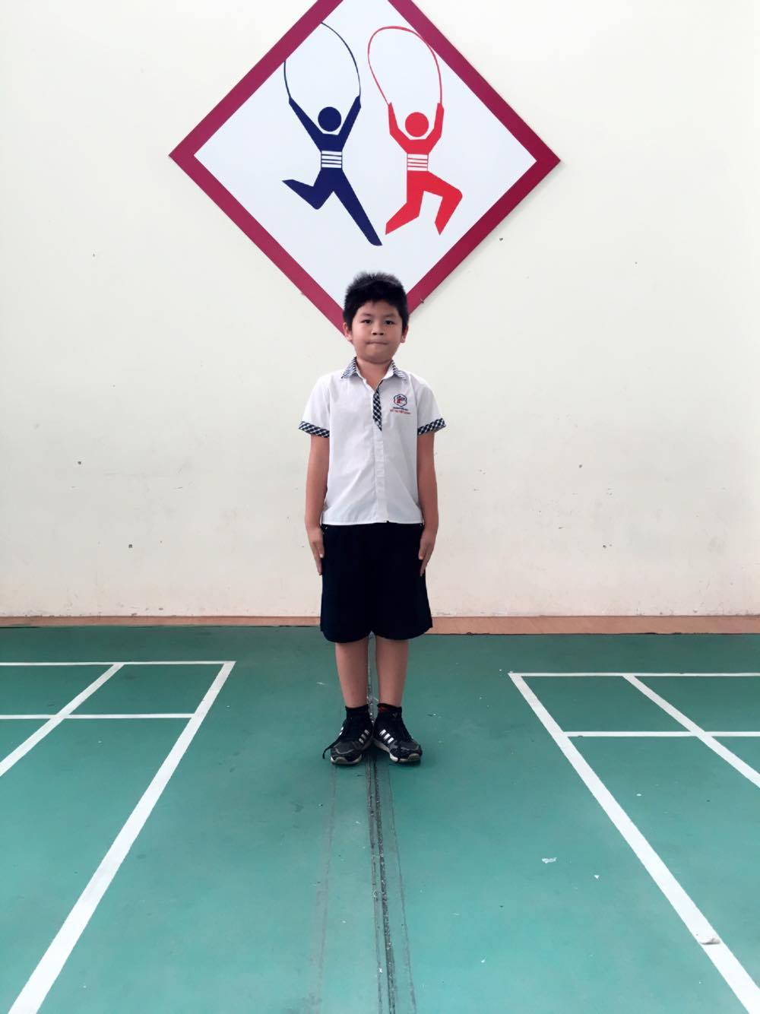
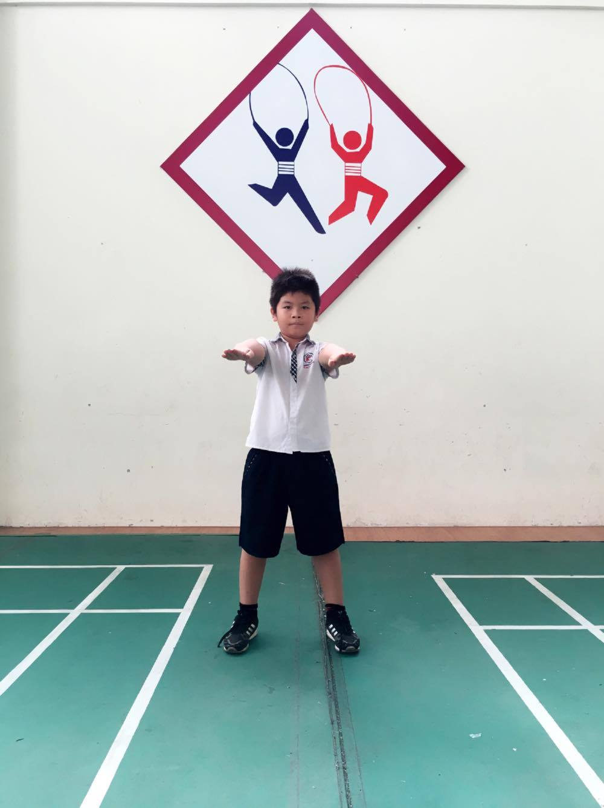
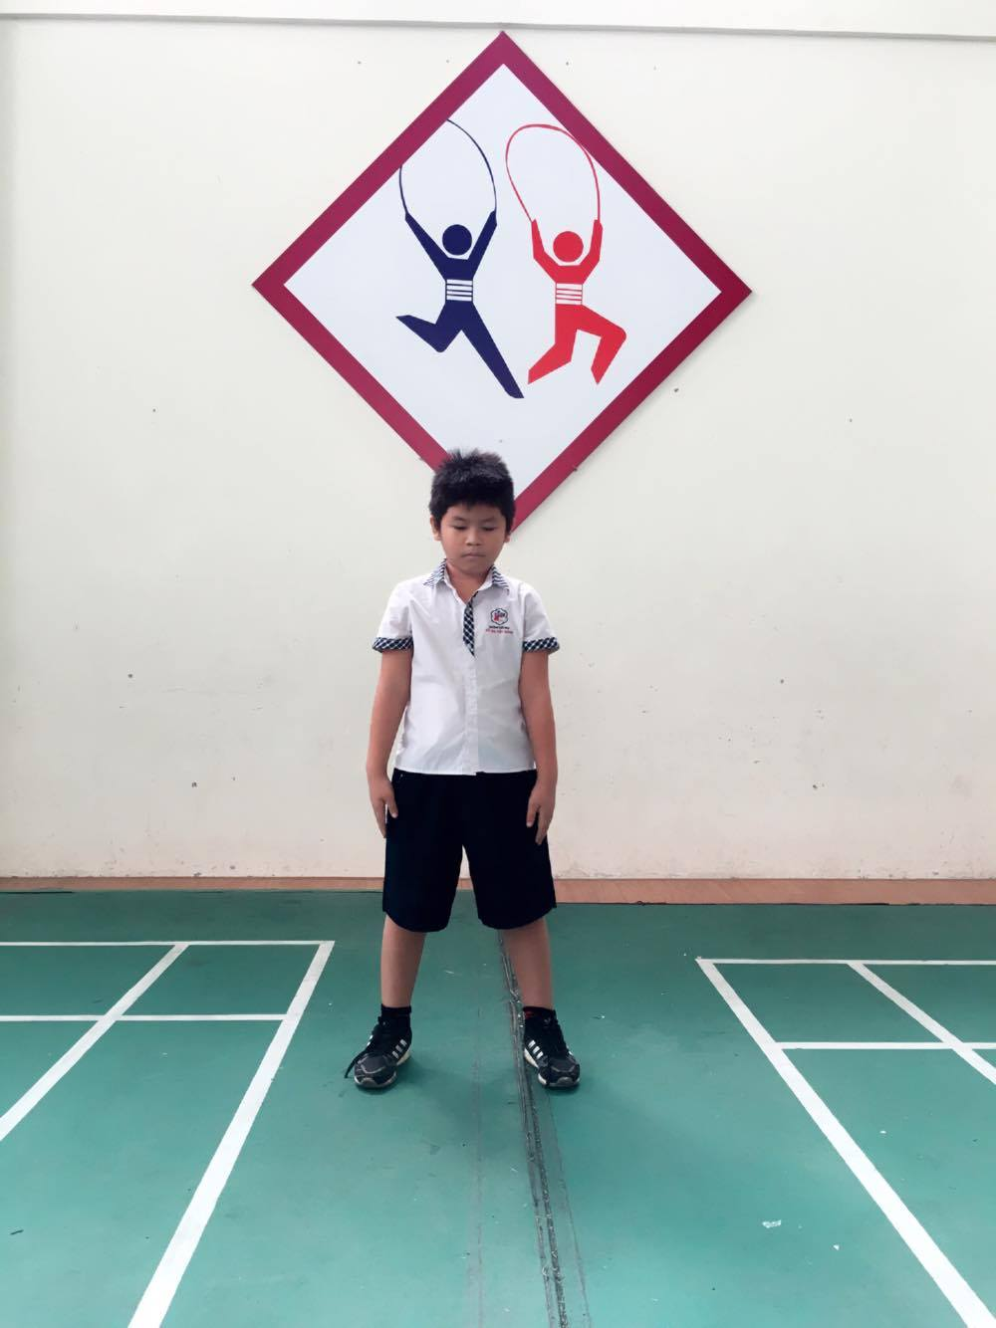
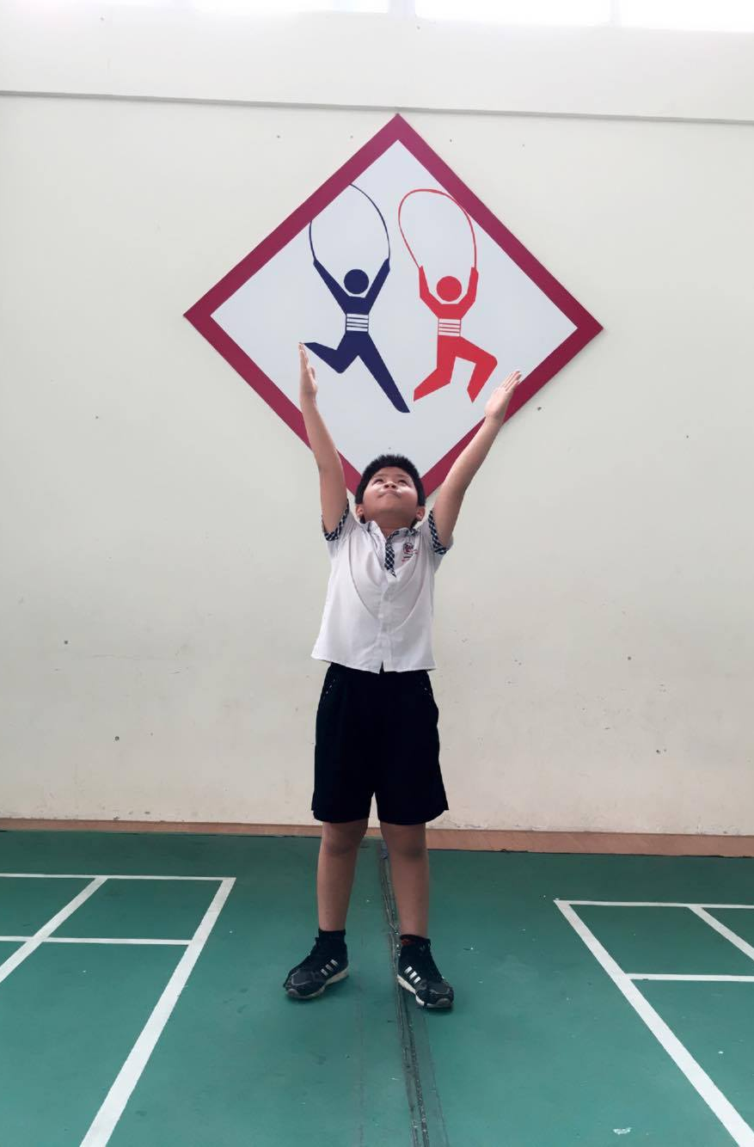
QUAN SÁT : ĐỘNG TÁC VƯƠN THỞ
TTCB
NHỊP 1
NHỊP 2
NHỊP 3
NHỊP 4

Slide 7
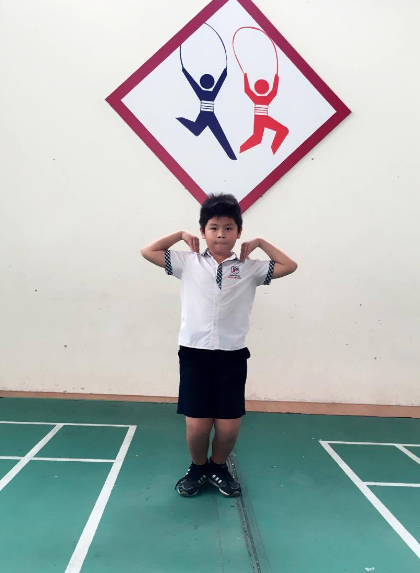
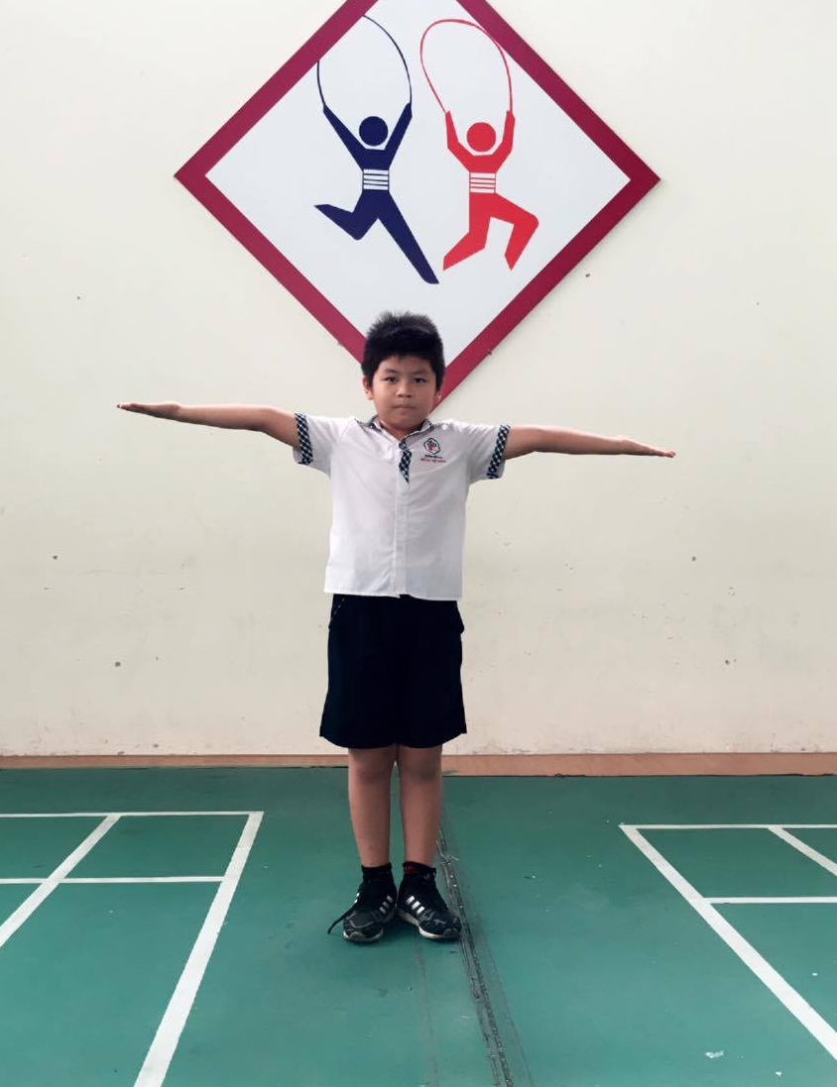
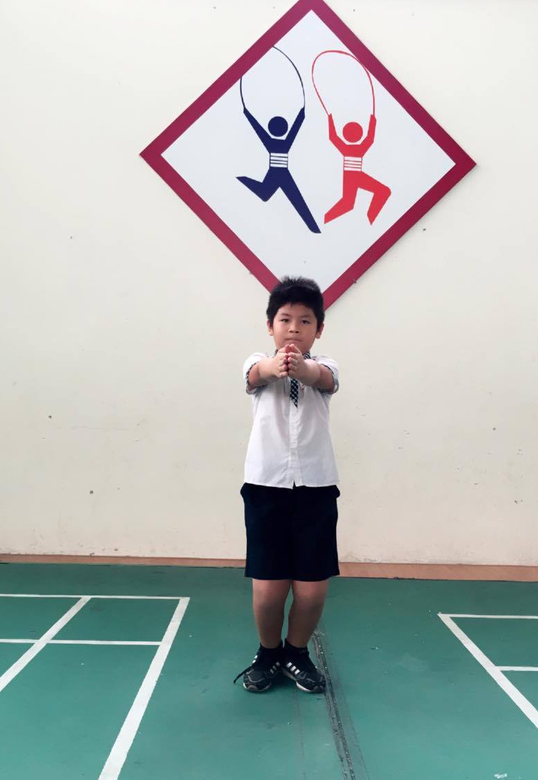
QUAN SÁT : ĐỘNG TÁC TAY
TTCB
NHỊP 1
NHỊP 2
NHỊP 3
NHỊP 4

Slide 8
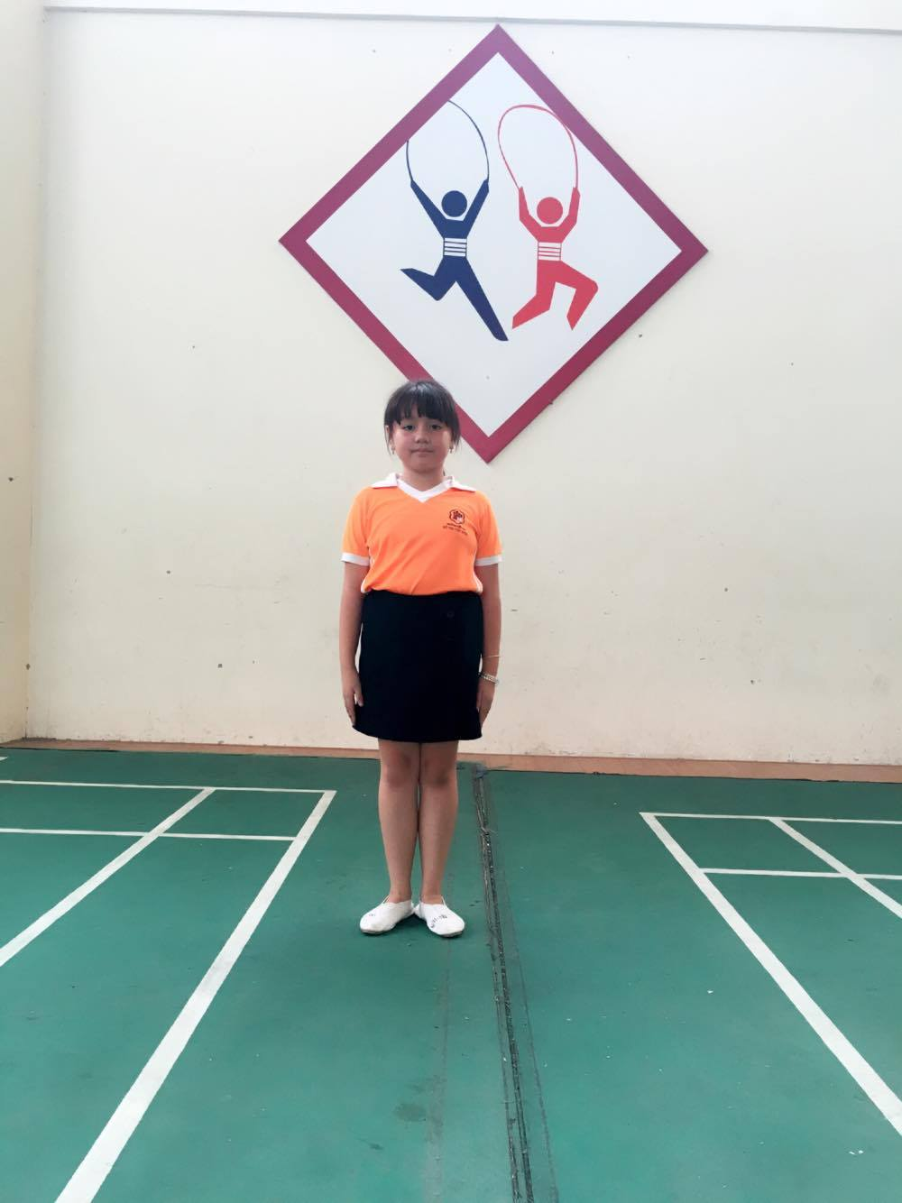
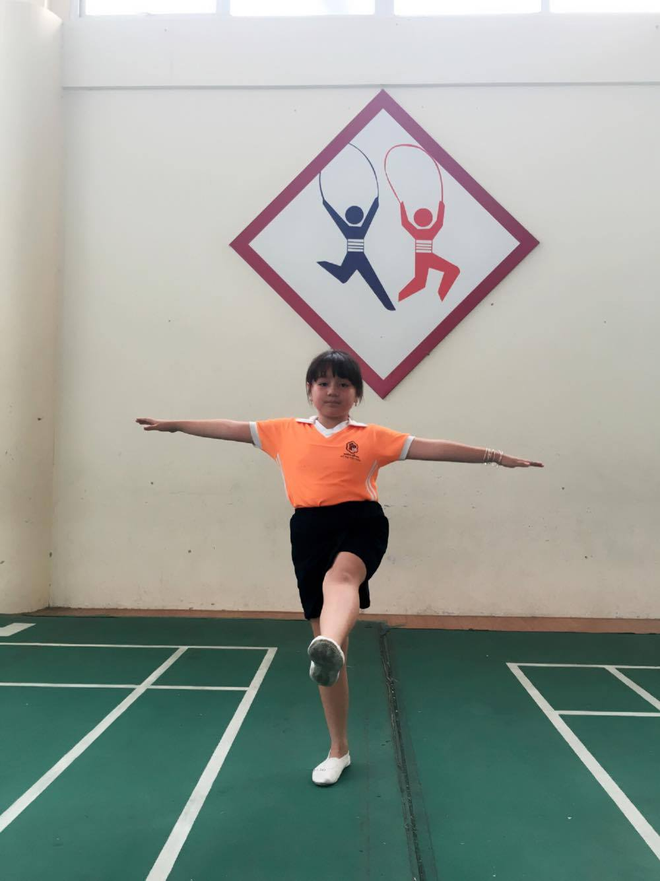
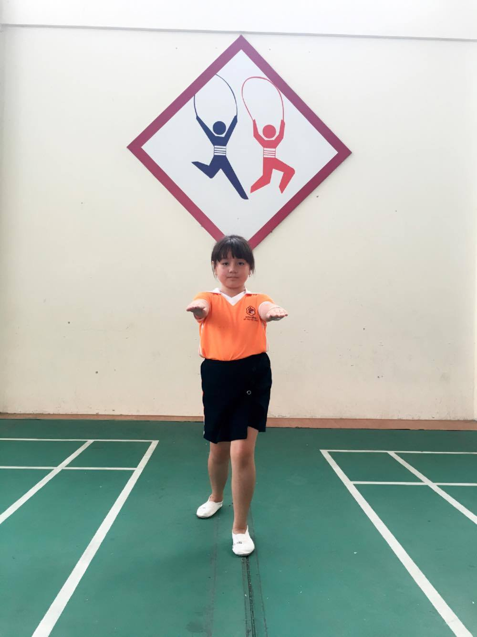
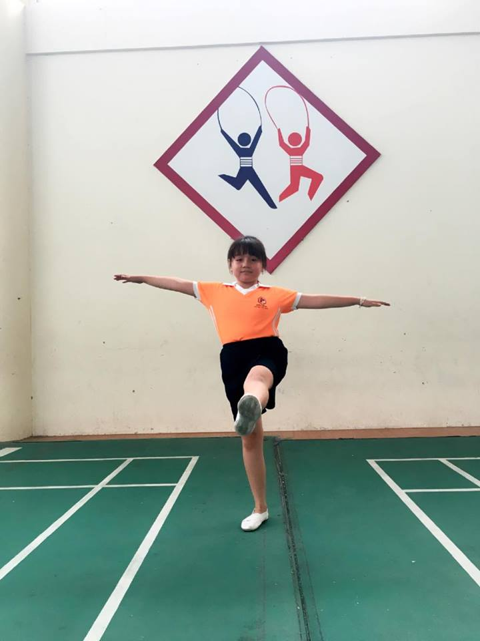
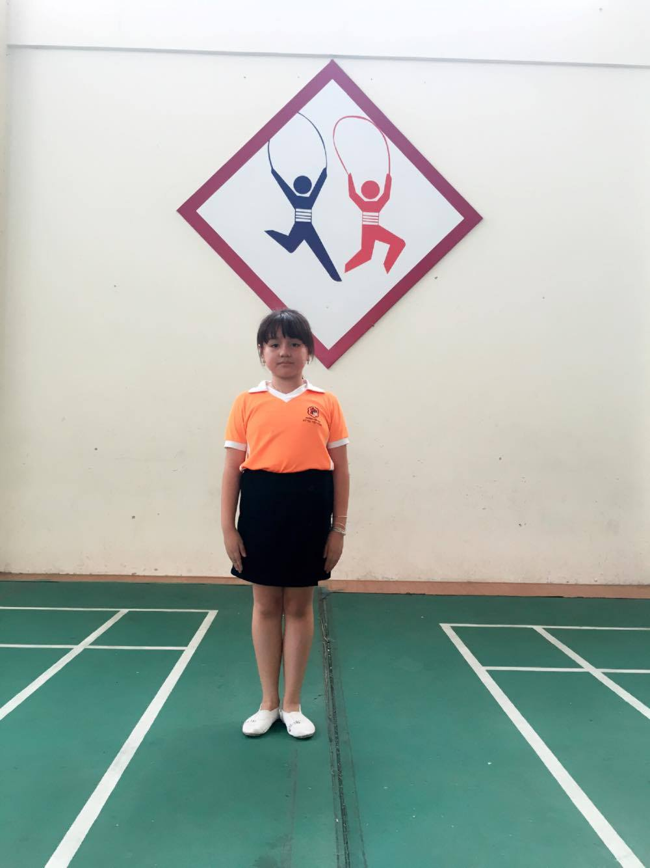
QUAN SÁT : ĐỘNG TÁC CHÂN
TTCB
NHỊP 1
NHỊP 2
NHỊP 3
NHỊP 4

Slide 9
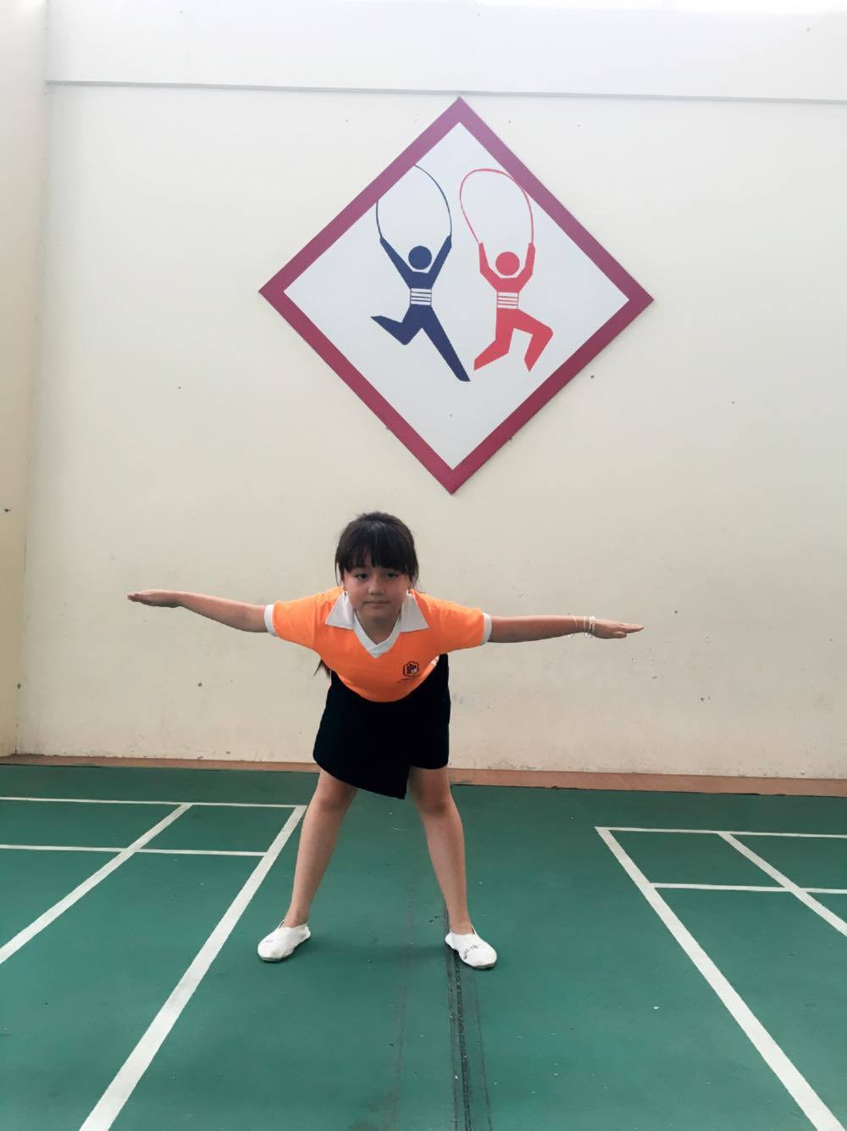
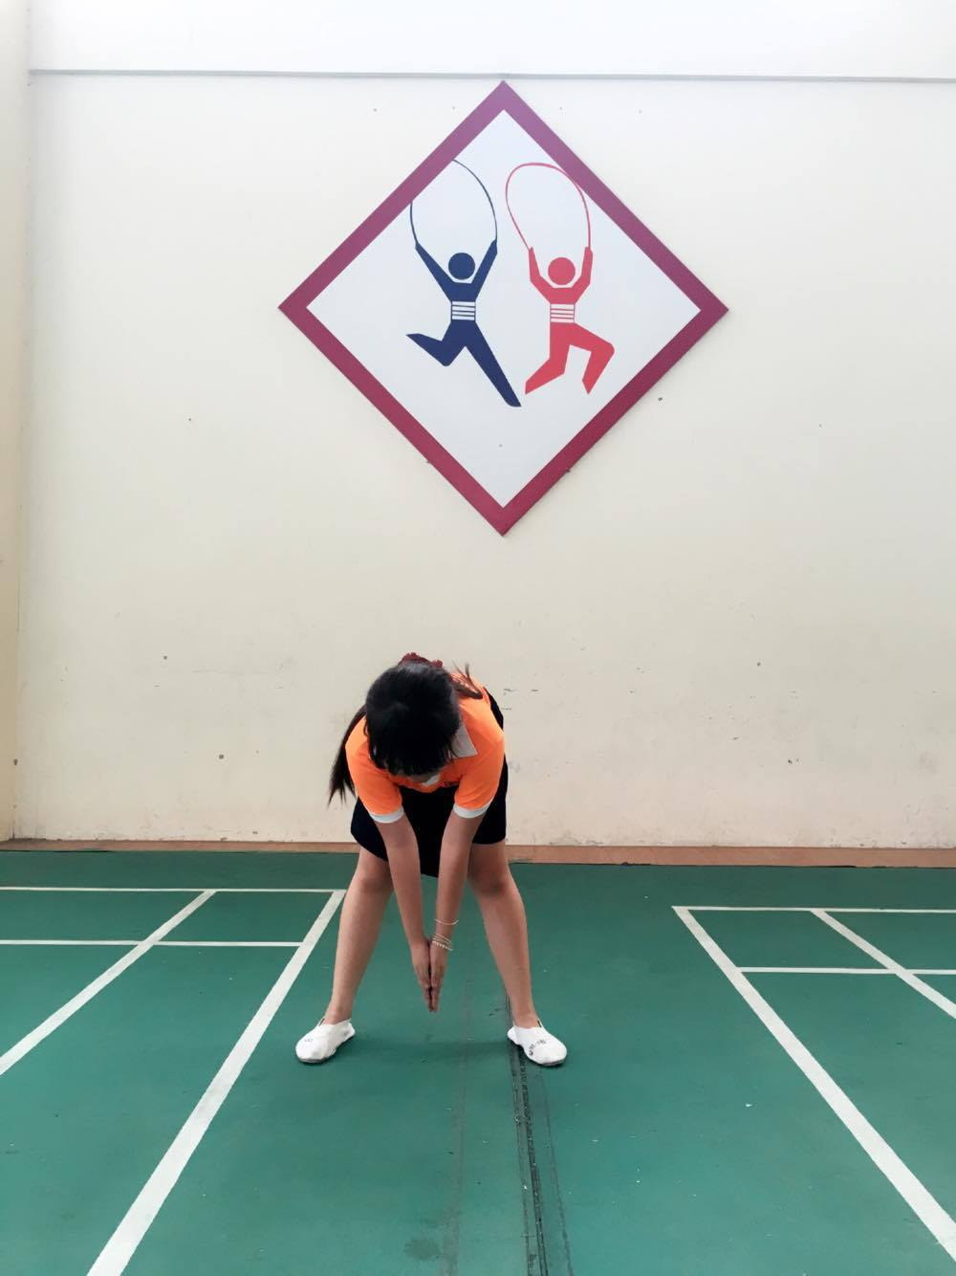
QUAN SÁT : ĐỘNG TÁC LƯNG – BỤNG
NHỊP 2
TTCB
NHỊP 1

Slide 10
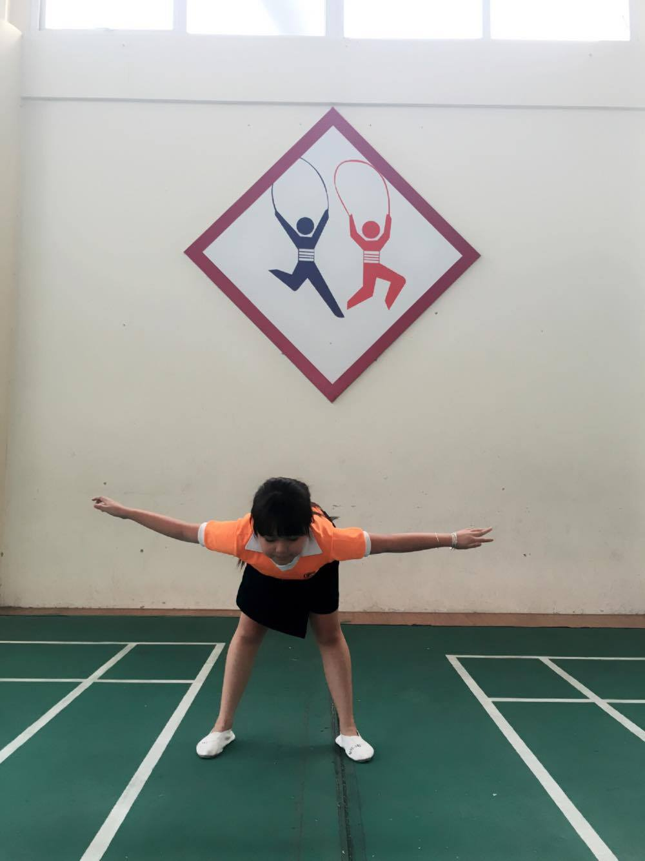
QUAN SÁT : ĐỘNG TÁC LƯNG – BỤNG
NHỊP 3
NHỊP 4

Slide 11
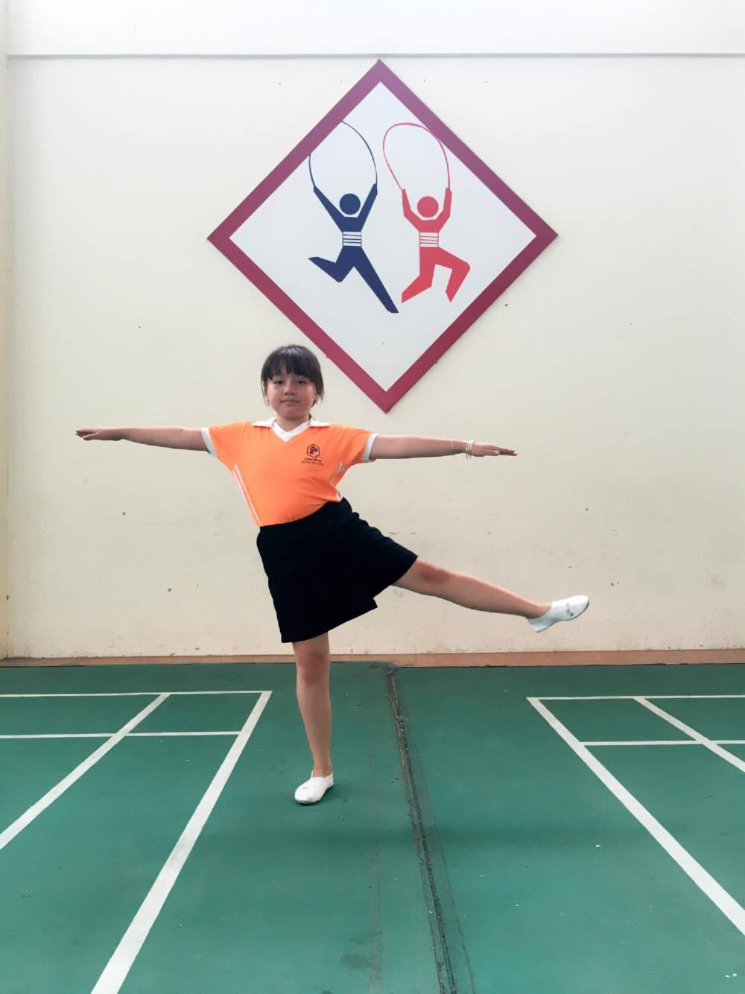
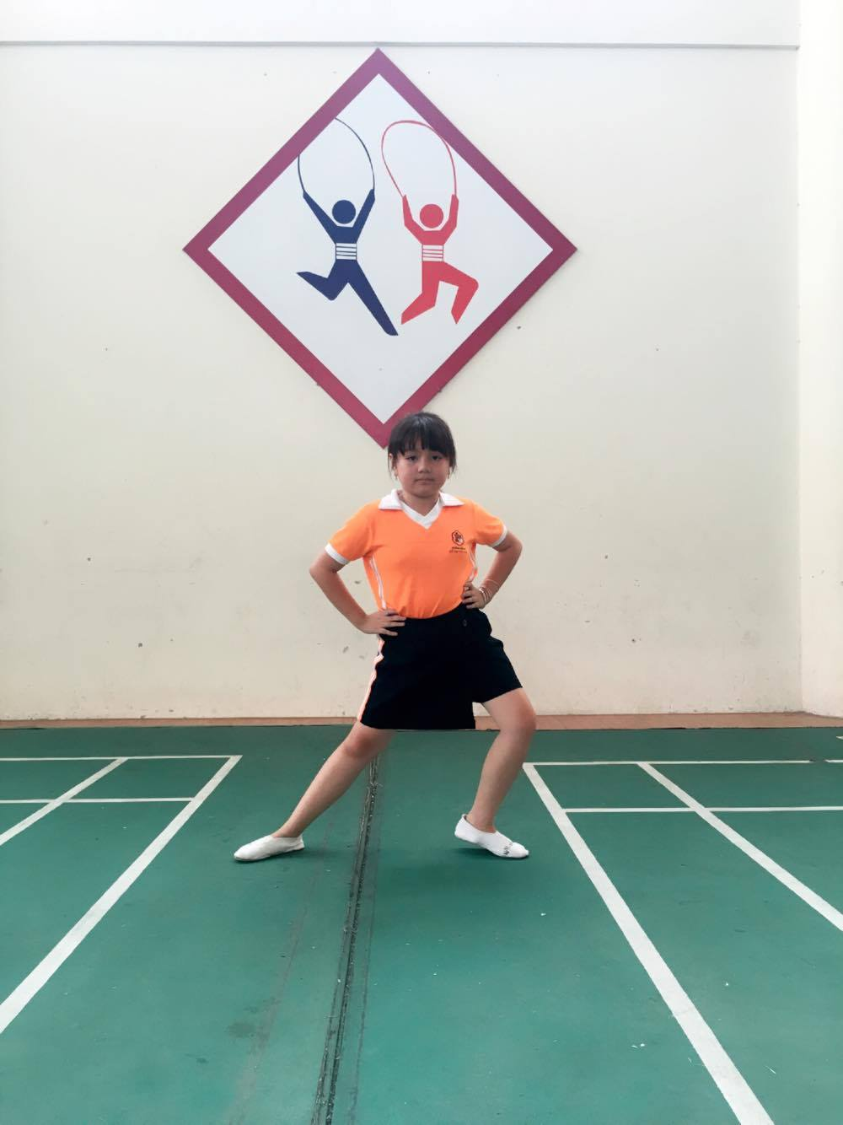
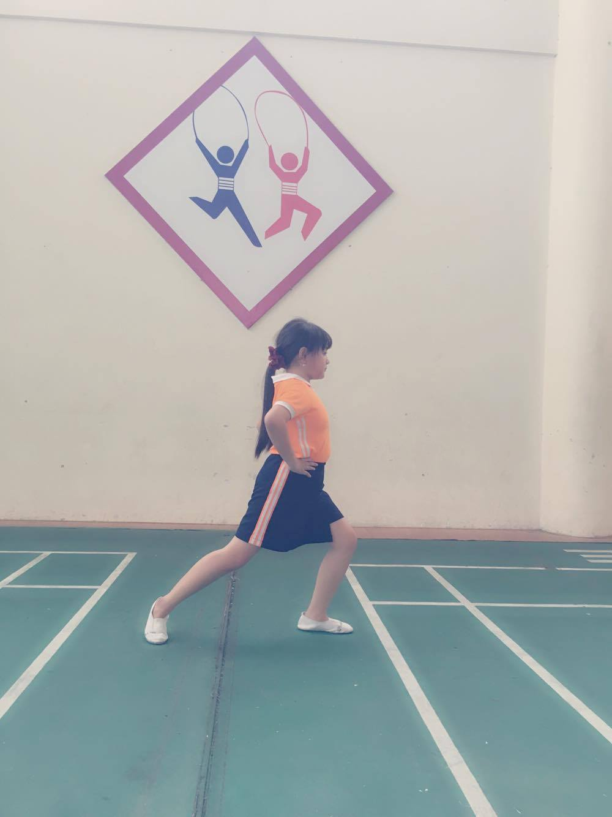
QUAN SÁT : ĐỘNG TOÀN THÂN
TTCB
NHỊP 1
NHỊP 2
NHỊP 3
NHỊP 4

Slide 12

TẬP LUYỆN

Slide 13

TRÒ CHƠI
NHẢY Ô TIẾP SỨC

Slide 14






Xin chân thành cảm ơn các thầy, cô giáo.
Chúc các thầy, cô giáo mạnh khỏe.

